Slide 1
GAN paper review
이가은

Slide 2
super-resolution
domain-translation
StarGAN ^{[11]}
DiscoGAN ^{[9]}
CycleGAN ^{[8]}
cGAN ^{[2]}
SRGAN ^{[10]}
BEGAN ^{[5]}
2014
2015
2016
2017
2018
GAN ^{[1]}
DCGAN ^{[3]}
EBGAN ^{[4]}
WGAN ^{[6]}
SRFeat ^{[12]}
Pix2PixGAN ^{[7]}
ESRGAN ^{[12]}
EnhanceNet ^{[12]}
MS-LapSRN ^{[12]}
Notes:
[1] Goodfellow, Ian, et al. "Generative adversarial nets." Advances in neural information processing systems. 2014.
[2] Mirza, Mehdi, and Simon Osindero. "Conditional generative adversarial nets." arXiv preprint arXiv:1411.1784 (2014).
[1]의 랜덤벡터only 입력과 달리, cGAN은 Generator, Discriminator 모두 condition벡터도 추가로 입력 받는다.
GAN의 생성을 원하는 conditio으로 조정할 수 있다.
그러나 MNIST로 실험을 했다는 점이 아쉽다.
[3] Radford, Alec, Luke Metz, and Soumith Chintala. "Unsupervised representation learning with deep convolutional generative adversarial networks." arXiv preprint arXiv:1511.06434 (2015).
[1]의 안정화 : Conv(Transposed Conv) 깊이 쌓음. 풀링레이어, 선형레이어 배제하여 위치정보 살리려함. BN사용.
[4] Zhao, Junbo, Michael Mathieu, and Yann LeCun. "Energy-based generative adversarial network." arXiv preprint arXiv:1609.03126 (2016).
[5] Berthelot, David, Thomas Schumm, and Luke Metz. "Began: Boundary equilibrium generative adversarial networks." arXiv preprint arXiv:1703.10717 (2017).
[6] Arjovsky, Martin, Soumith Chintala, and Léon Bottou. "Wasserstein gan." arXiv preprint arXiv:1701.07875 (2017).
[7] Isola, Phillip, et al. "Image-to-image translation with conditional adversarial networks." Proceedings of the IEEE conference on computer vision and pattern recognition. 2017.
[3]의 advanced model : Reconstruction loss (L1 or L2) + Adversarial loss
(Edge 영상도 그냥 대충 그려도 원하는 영상이 생성됨)
그러나, input과 output이 한쌍으로 매칭되는 데이터형태여야 함. → 생성의 자유도가 떨어짐. (예를 들어 고흐그림과 고흐그림 풍경과 비슷한 사진이 있어야 함)
[8] Zhu, Jun-Yan, et al. "Unpaired image-to-image translation using cycle-consistent adversarial networks." Proceedings of the IEEE international conference on computer vision. 2017.
[3],[7]에서의 paired data를 unpaired로 확장.

Slide 3
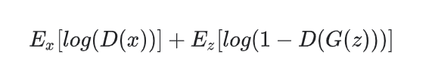
Minimax Loss
Real→1, Fake→0
Maximizing
Discriminator :
real confidence
fake confidence
Minimizing*
Generator :
Notes:
(코드 예시: http://research.sualab.com/introduction/practice/2019/05/08/generative-adversarial-network.html)
d_loss_real = tf.reduce_mean(tf.nn.sigmoid_cross_entropy_with_logits(logits=self.D_logits, labels=tf.ones_like(self.D)))
d_loss_fake = tf.reduce_mean(tf.nn.sigmoid_cross_entropy_with_logits(logits=self.D_logits_, labels=tf.zeros_like(self.D_)))
g_loss = tf.reduce_mean(tf.nn.sigmoid_cross_entropy_with_logits(logits=self.D_logits_, labels=tf.ones_like(self.D_)))
d_loss = d_loss_real + d_loss_fake
return g_loss, d_loss

Slide 4
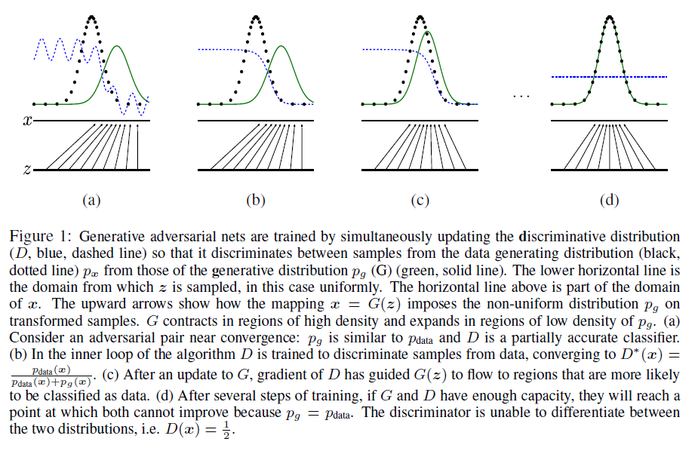

Slide 5
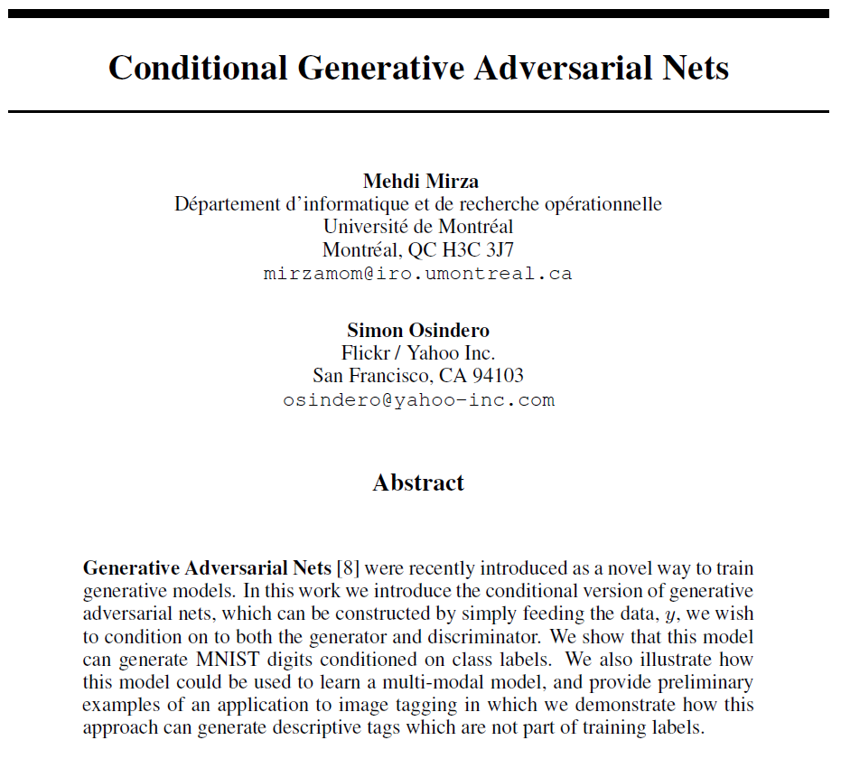
Notes:
요약:
원하는 Condition으로의 generation이 가능.

Slide 6
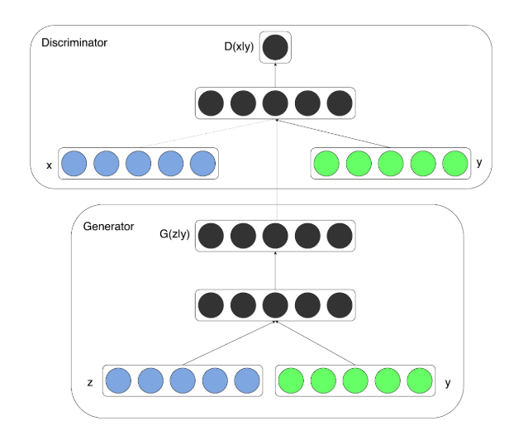
Model
*
*여기서 condition(y)는 class label이 될 수도, 그 외 연관 modality가 될 수도 있다.

Slide 7
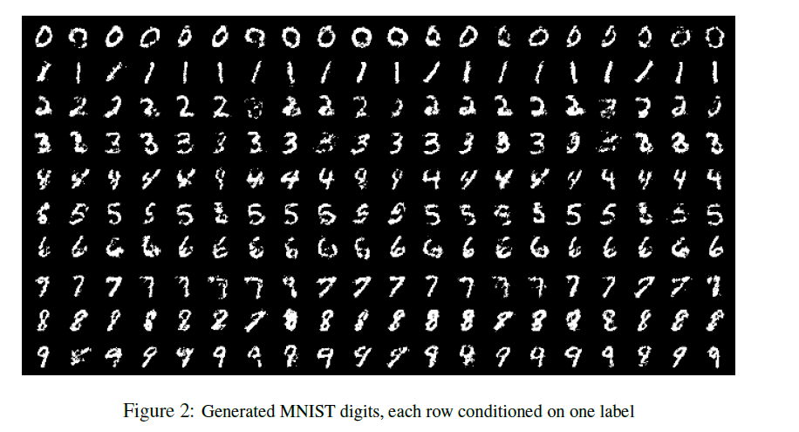
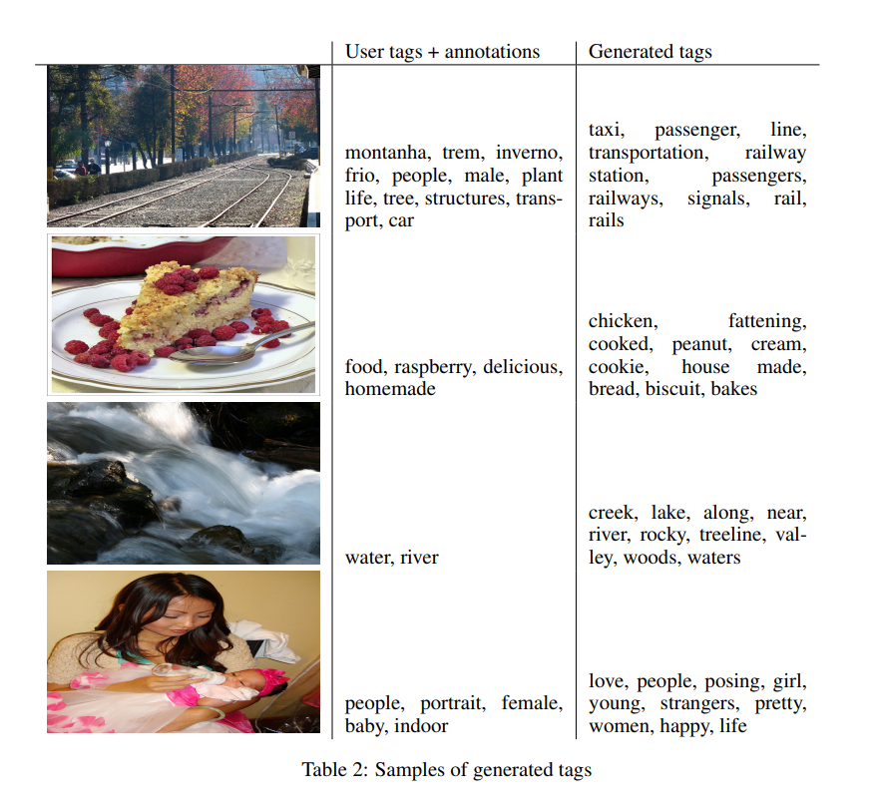
Results
Unimodal
Multimodal
Notes:
Unimodal: f
Multimodal: f

Slide 8
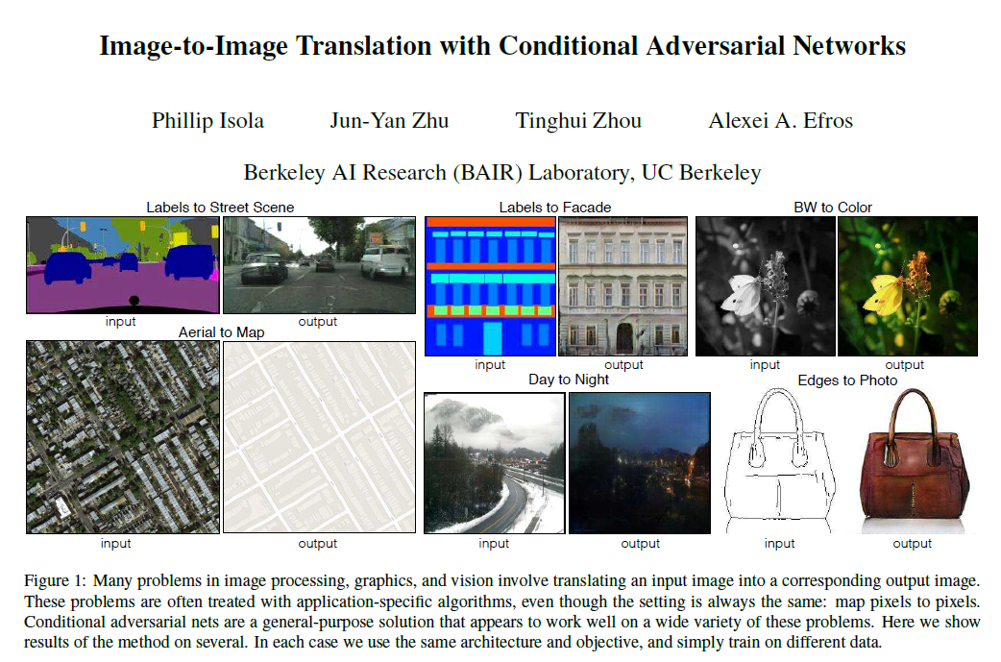
Notes:
본 논문의 차별:
1. Image-to-Image with condition 처음 적용
2. GAN loss + L1 loss
3. 브로드하게 적용가능한 기술
4. generator는 U-Net을 썼고, discriminator는 PatchGAN의 classifier를 사용했다.

Slide 9
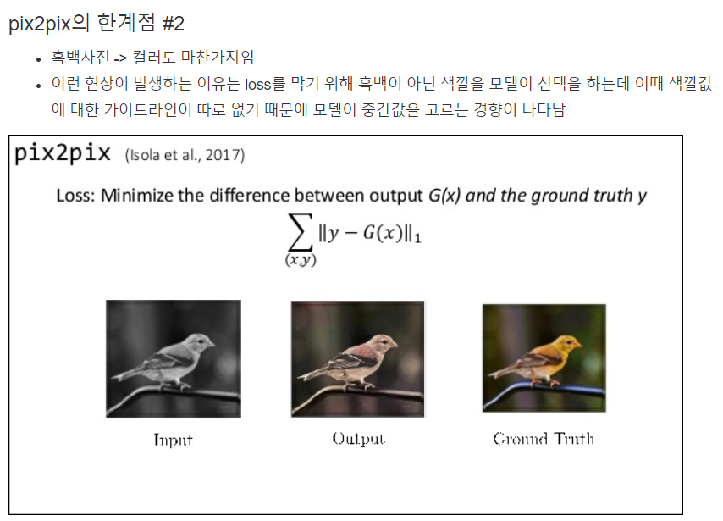
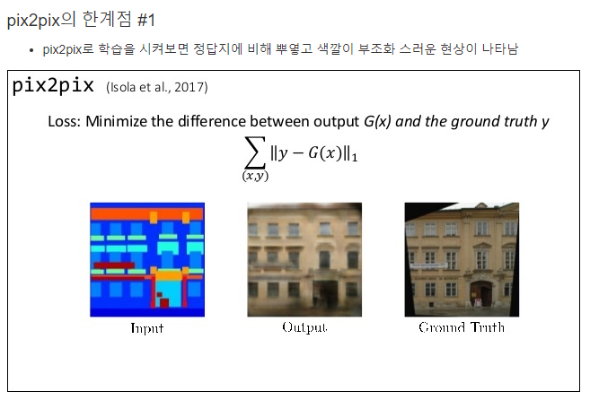
기존 pix2pix 변환
http://www.kwangsiklee.com/2018/03/cyclegan%EC%9D%B4-%EB%AC%B4%EC%97%87%EC%9D%B8%EC%A7%80-%EC%95%8C%EC%95%84%EB%B3%B4%EC%9E%90/
Notes:
중간값을 찾게됨.

Slide 10
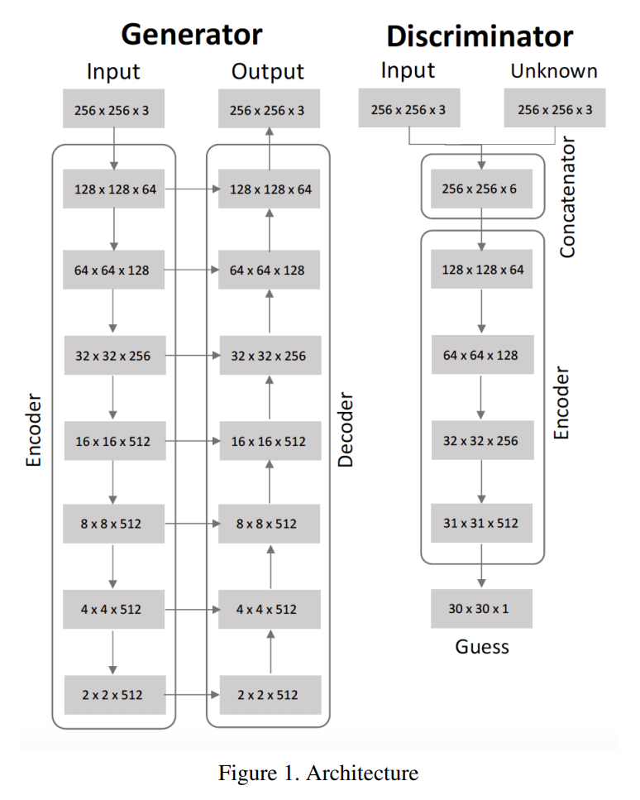
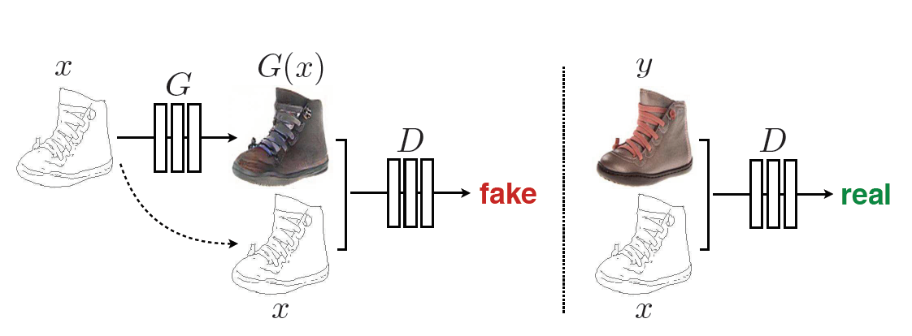
Model
U-Net
PatchGAN
* http://cs231n.stanford.edu/reports/2017/pdfs/403.pdf

Slide 11
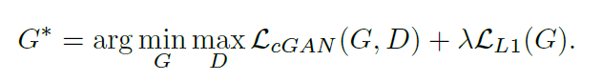
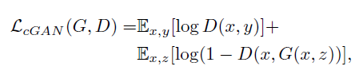
Loss = cGAN loss + L1 loss
vanila
cGAN
Notes:
Gan loss + pixel level difference(L1) loss

Slide 12
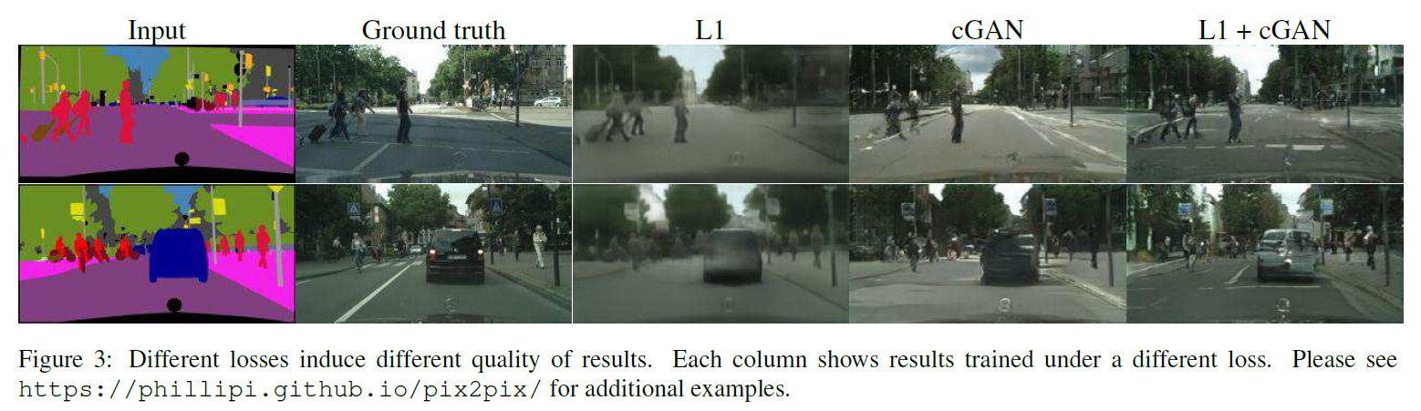

Slide 13
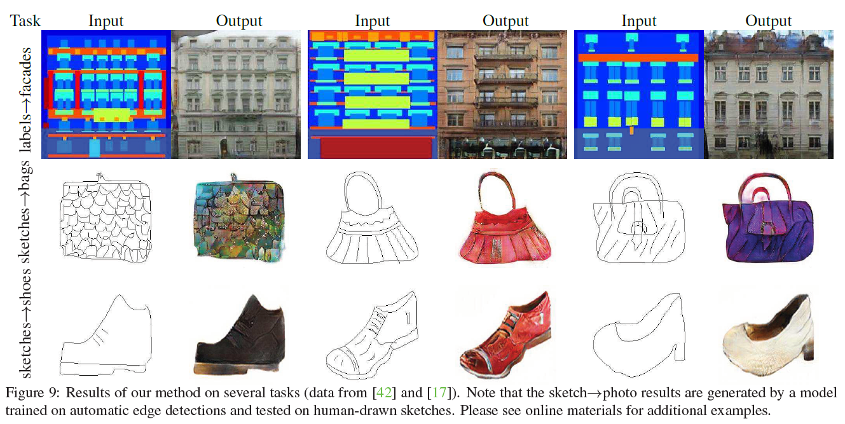

Slide 14
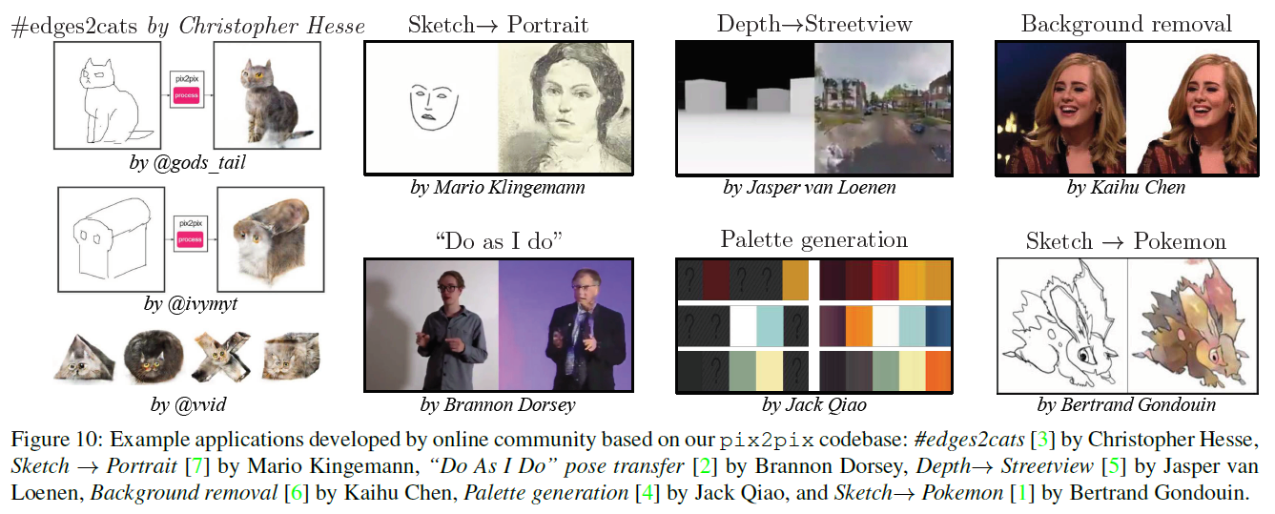

Slide 15
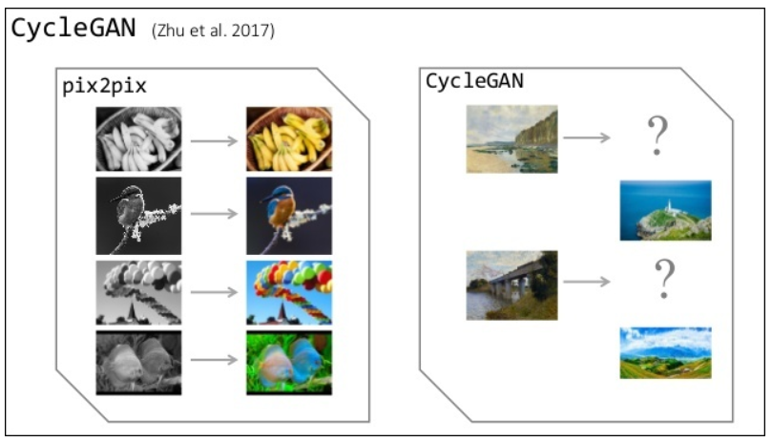
한계
train image fair가 있어야함.
Notes:
Cycle GAN에서 해결

Slide 16
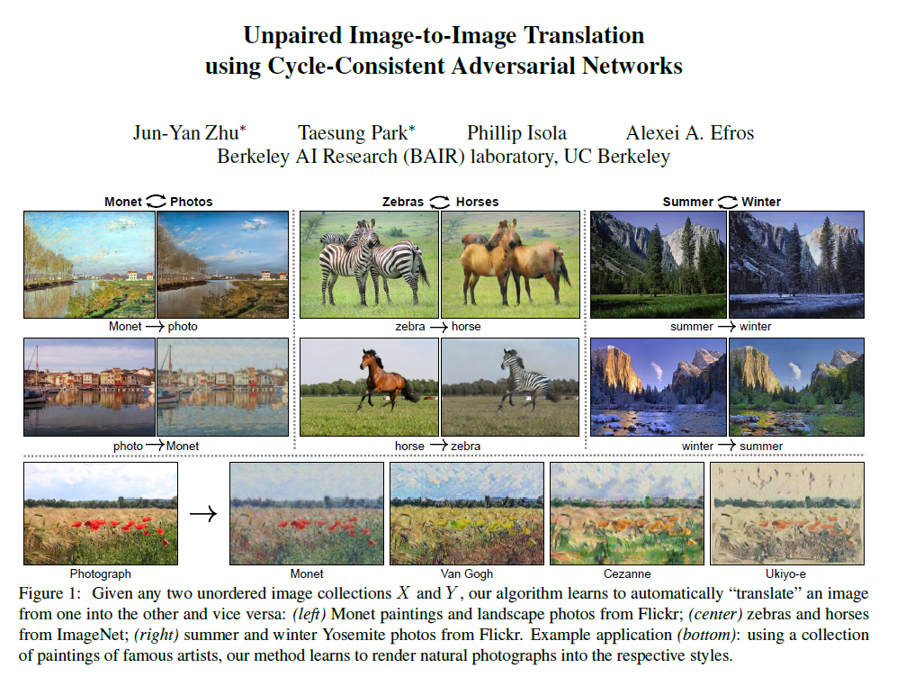

Slide 17
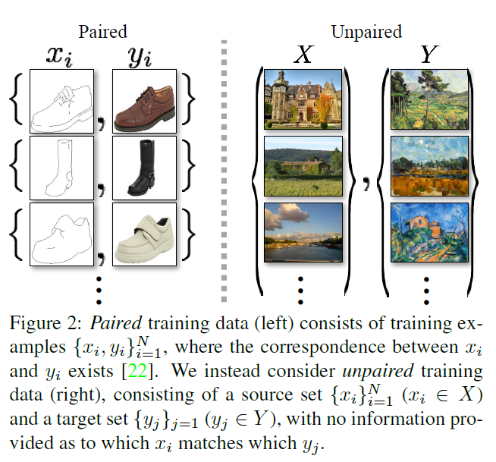

Slide 18
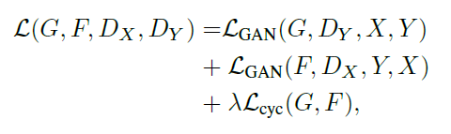
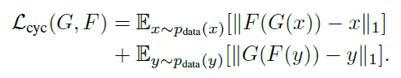
Loss = GAN Loss + Cycle Consistency Loss
Notes:
pix2pixGAN CycleGAN
adversarial loss cGAN GAN
pixel level loss L1 Cycle Consistency

Slide 19
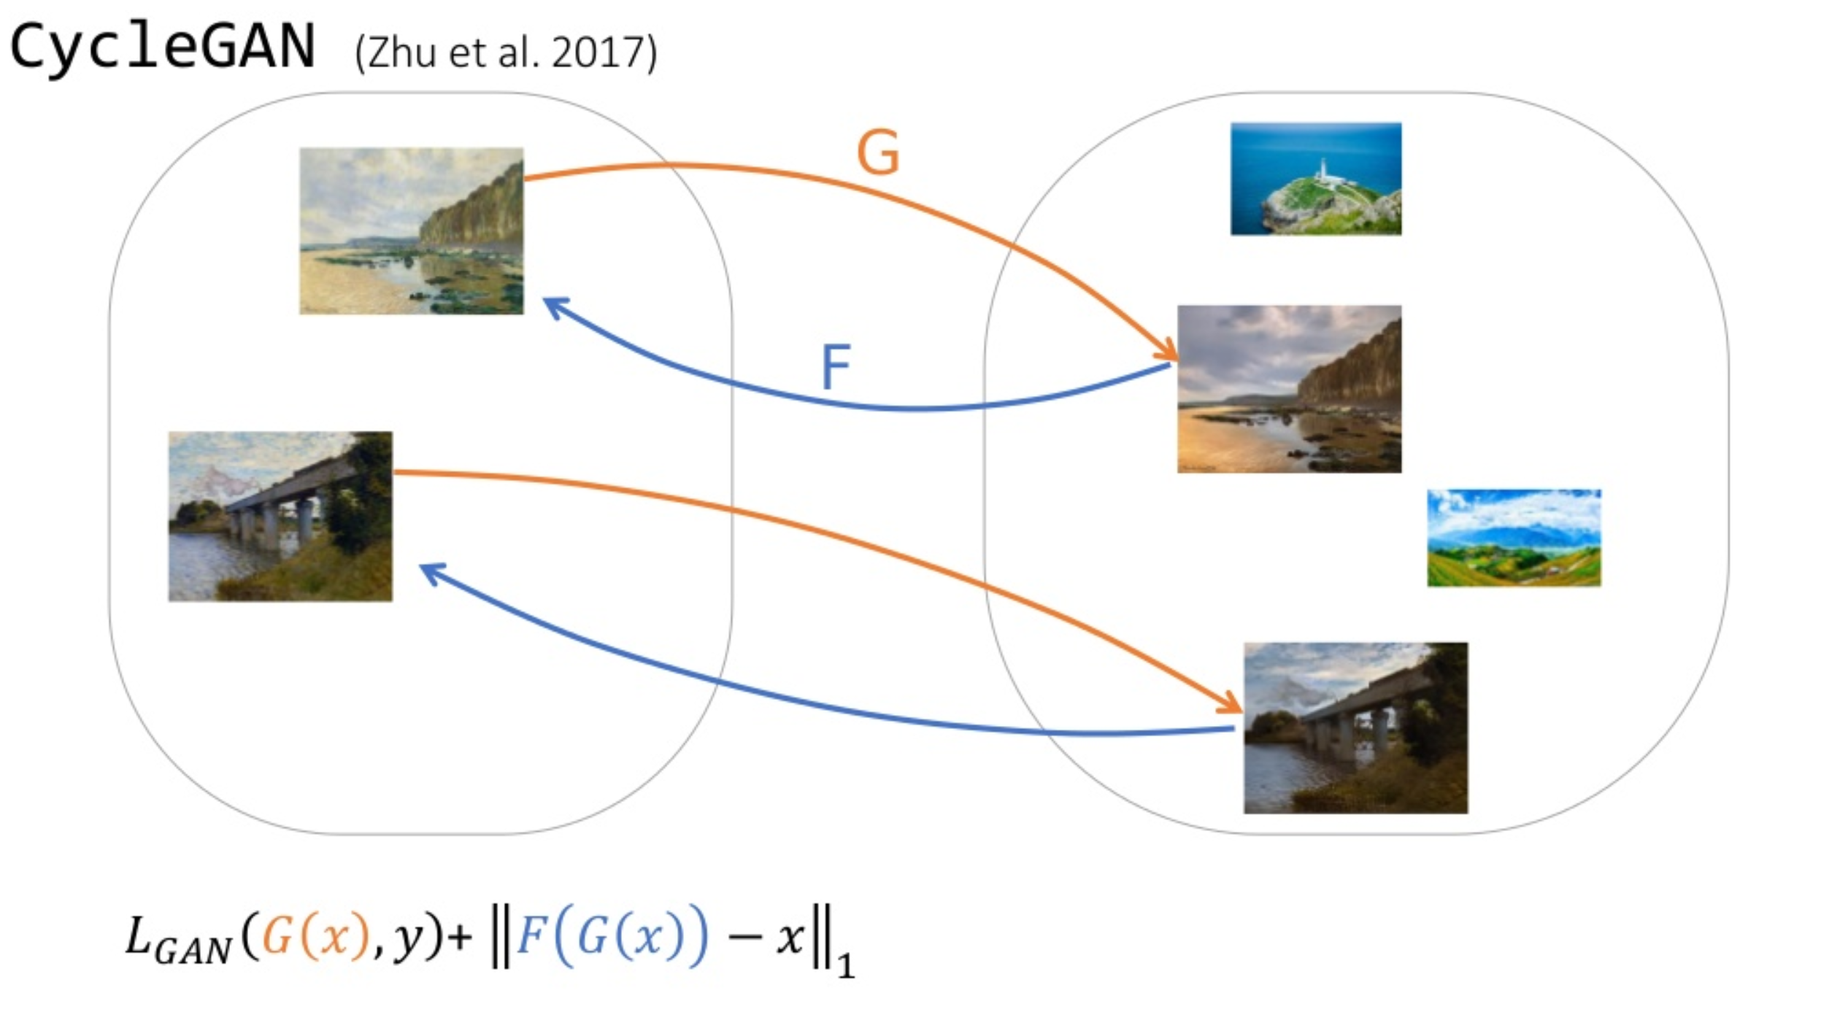
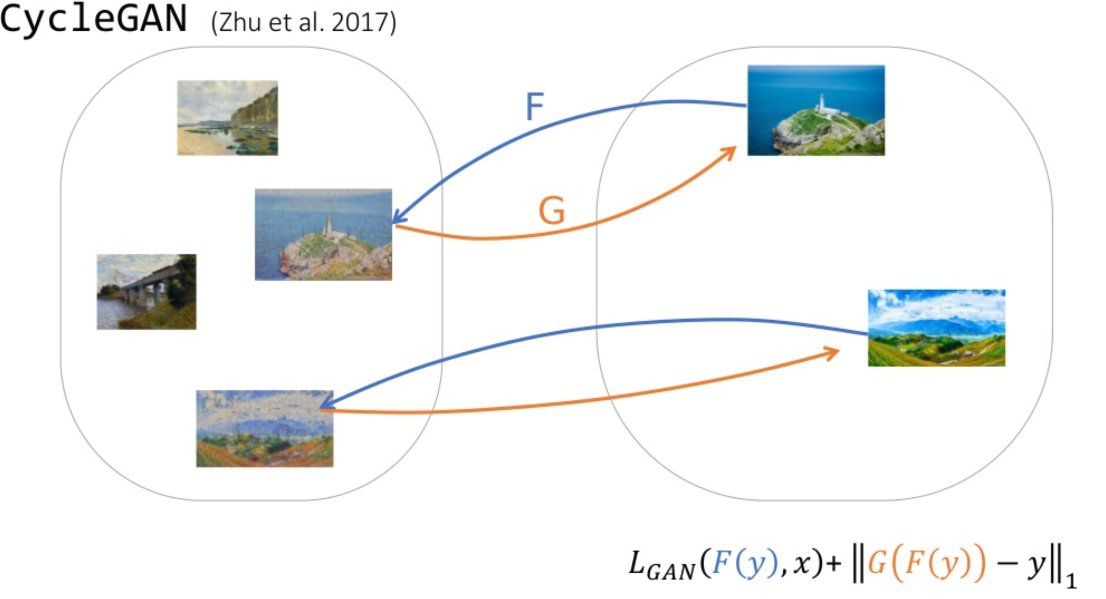
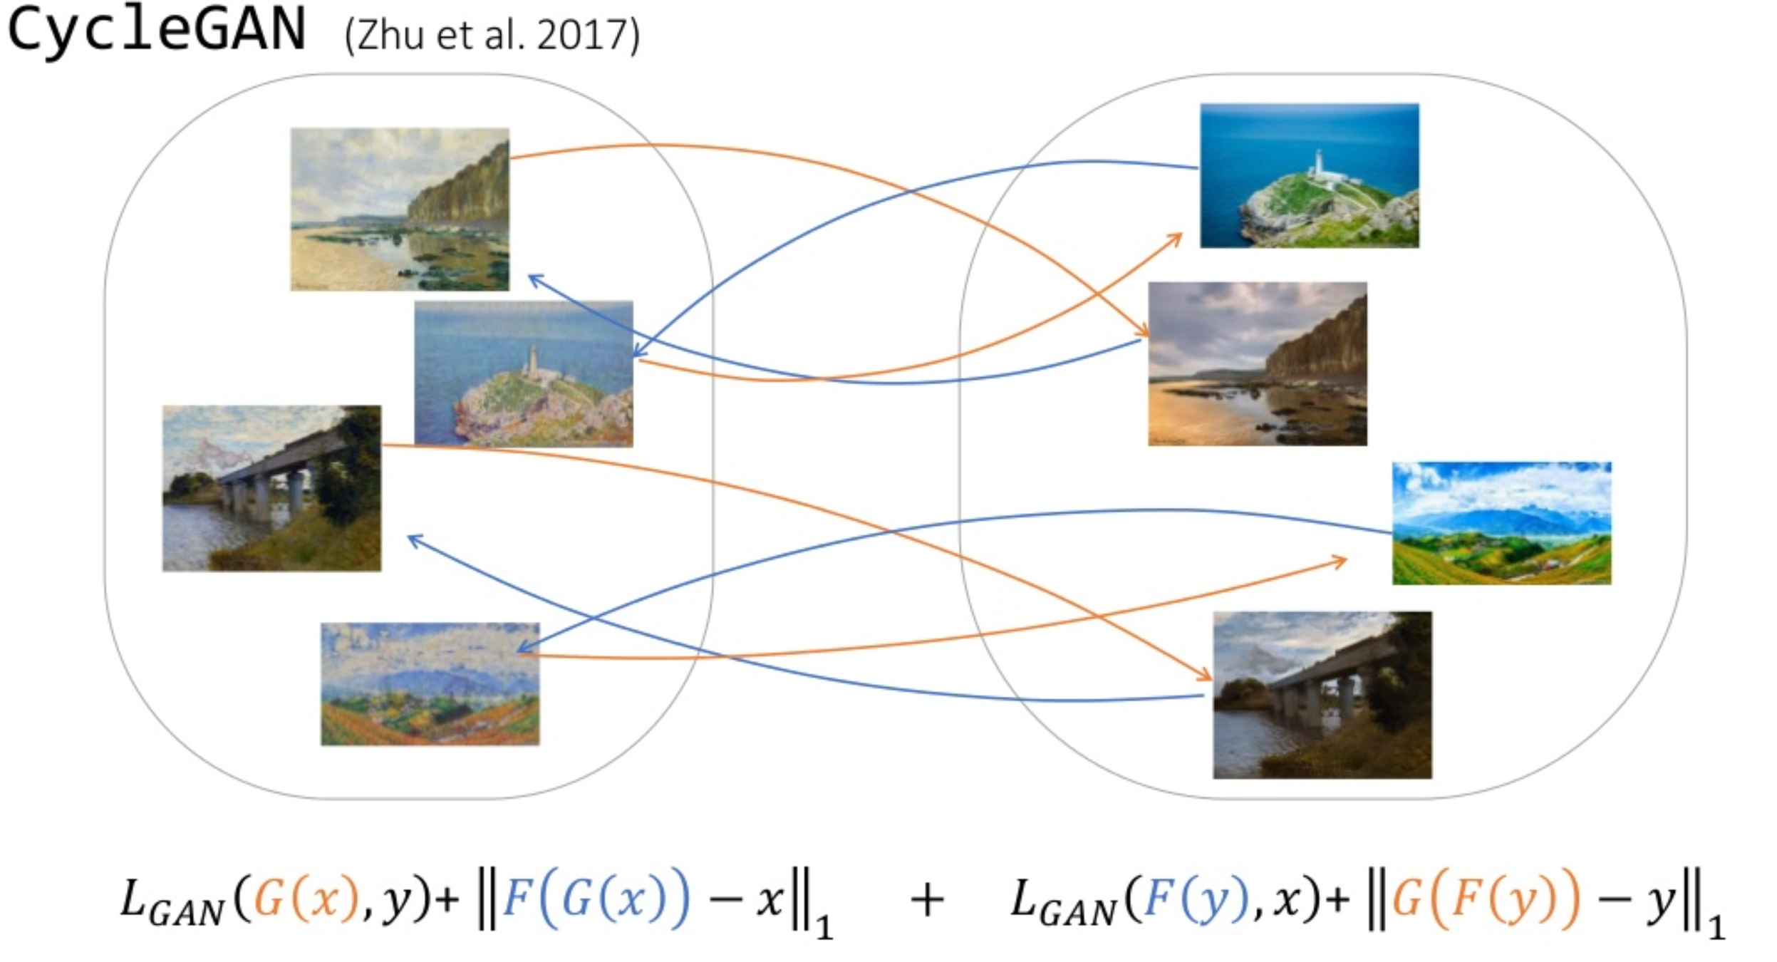
Objective function
forward Cycle
backward Cycle
https://www.slideshare.net/NaverEngineering/finding-connections-among-images-using-cyclegan
Notes:
F는 ‘반대변환의 G’라고 생각하면 된다.
한방향의 CYCLE만 학습하면 결과가 좋지 않았다고 함.

Slide 20
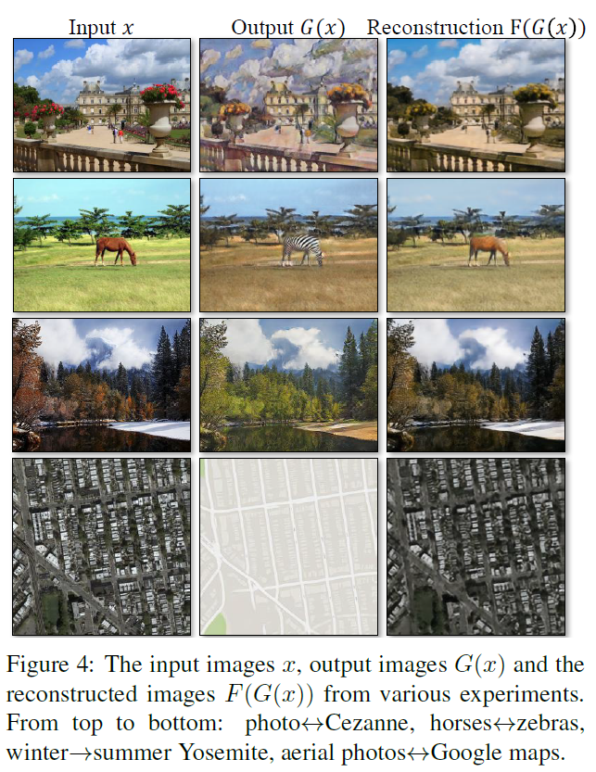
Notes:
Generation 뿐만 아니라 Reconstruction도 잘함.

Slide 21
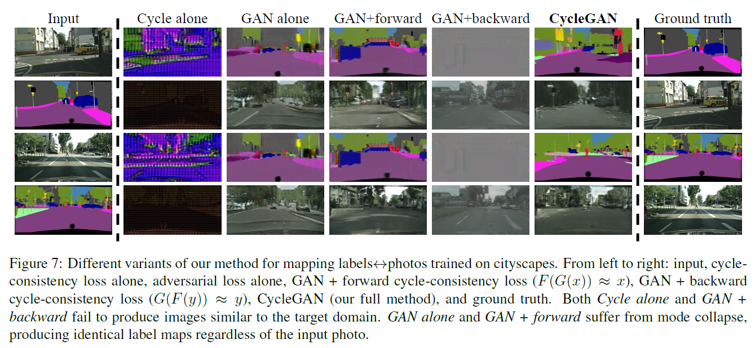
*
Notes:
Objective function의 검증을 눈으로 보여줌.
* Mode collapse: input을 잊어버리고 똑같은 output을 낸다.

Slide 22
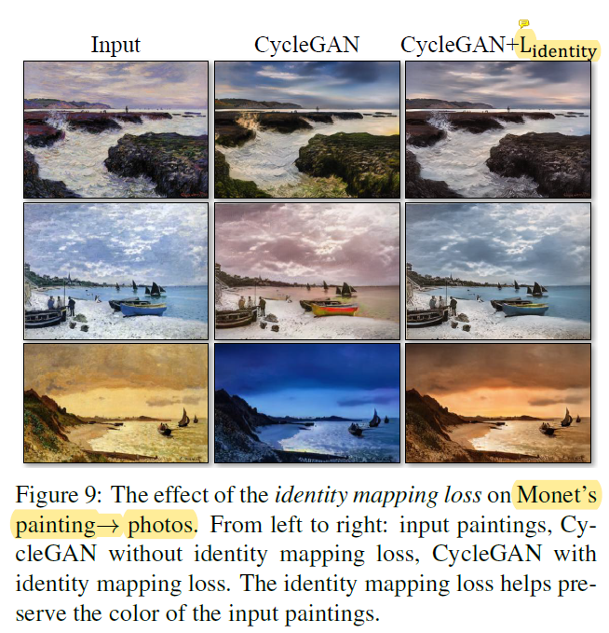
Notes:
추가적 identity Loss의 추가: 필수는 아님. (generation을 잘 했으면 했지, 나빠지지는 않았음)

Slide 23
그 외 결과들은 논문 참고. ( 많음 )
Notes:
결과들로 보건데, generation을 encoder, decoder 하지 않았기 때문에 (입력 영상의 형태를 잘 보존하고 image quality에 중점을 두었기 때문에 resnet썼음.) 형태를 잘 바꿀 수 있다거나 하지는 않음. ➔ 이는 오히려 의료영상 denoising에 적합.

Slide 24
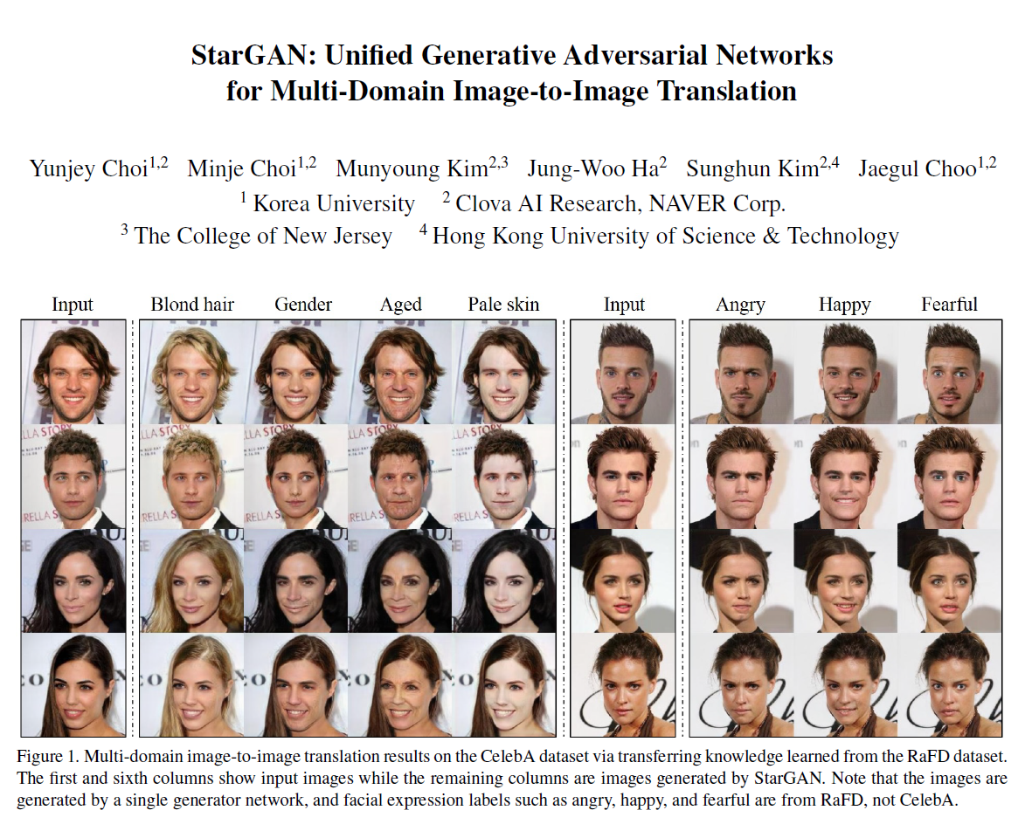
Notes:
도메인 마저 unpaired 가능.
어떤 input이든 원하는 domain으로의 generation가능.
퀄리티가 domain 대 domain 보다는 떨어지거나 불안정할 수도 있다. 그러나 dataset의 일부 domain에서 수가 매우 적다거나 하는 언밸런스한 데이터 활용에는 유용할 듯하다. → generation하고 그 효과를 검증(ex : cad)해봐야 알듯.

Slide 25
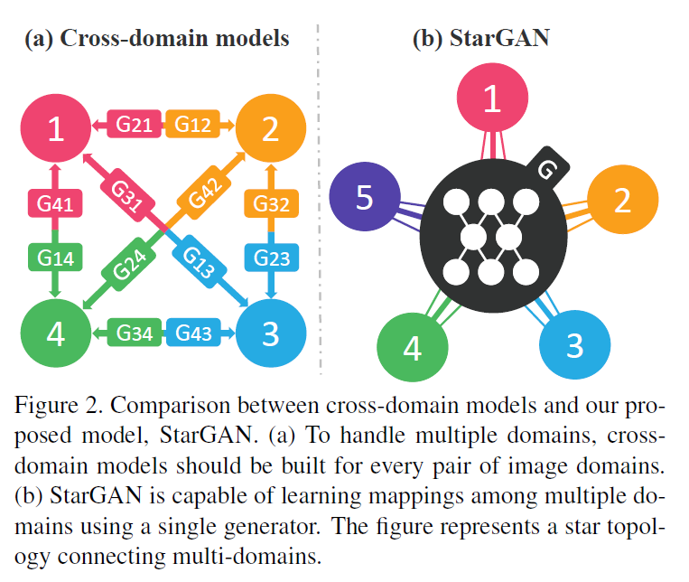

Slide 26
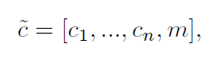
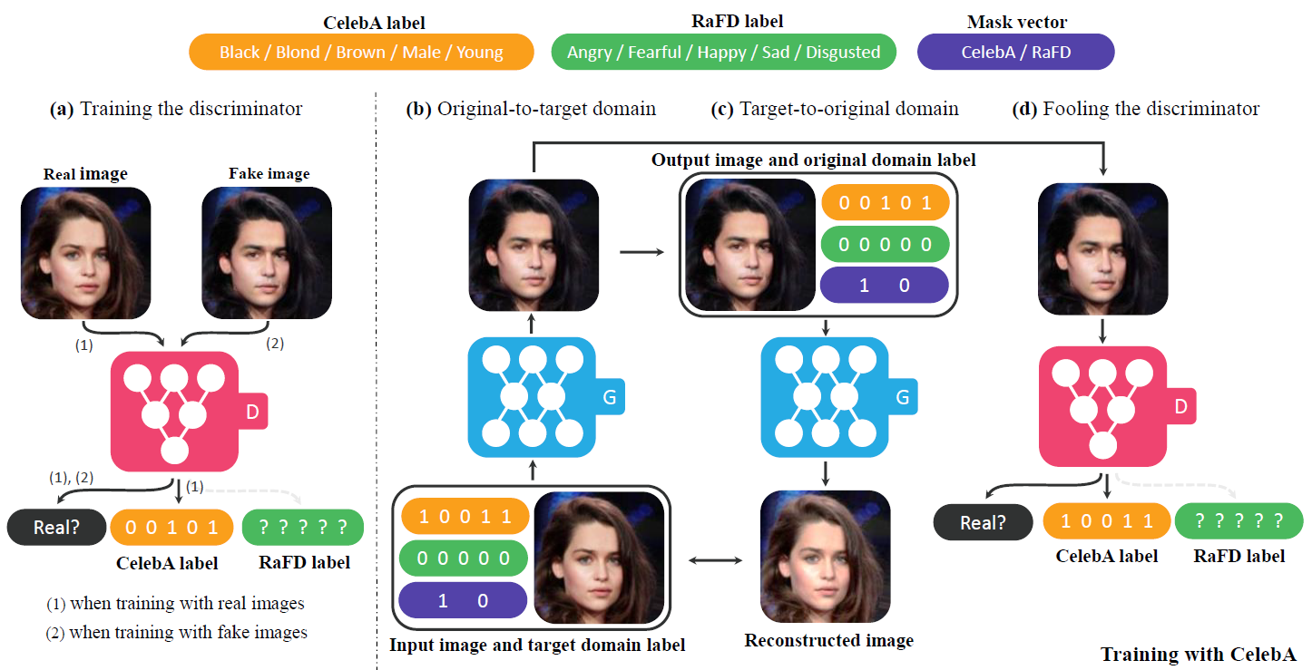
Model

Slide 27
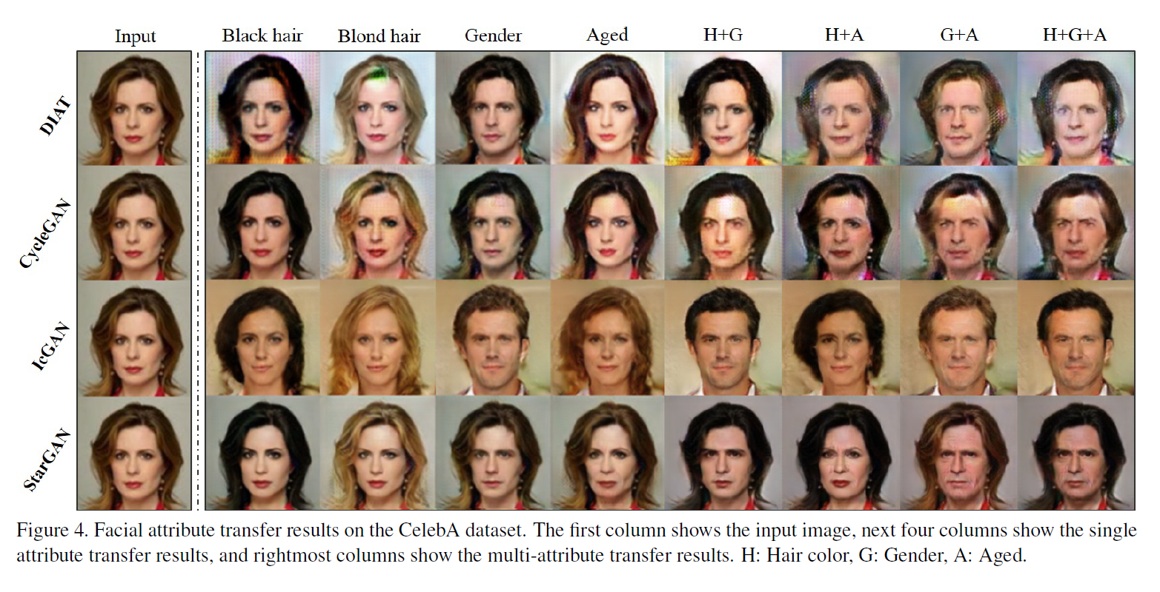
Results : CelebA
Notes:
다른 model들은 overfitting이 보인다.
StarGAN은

Slide 28
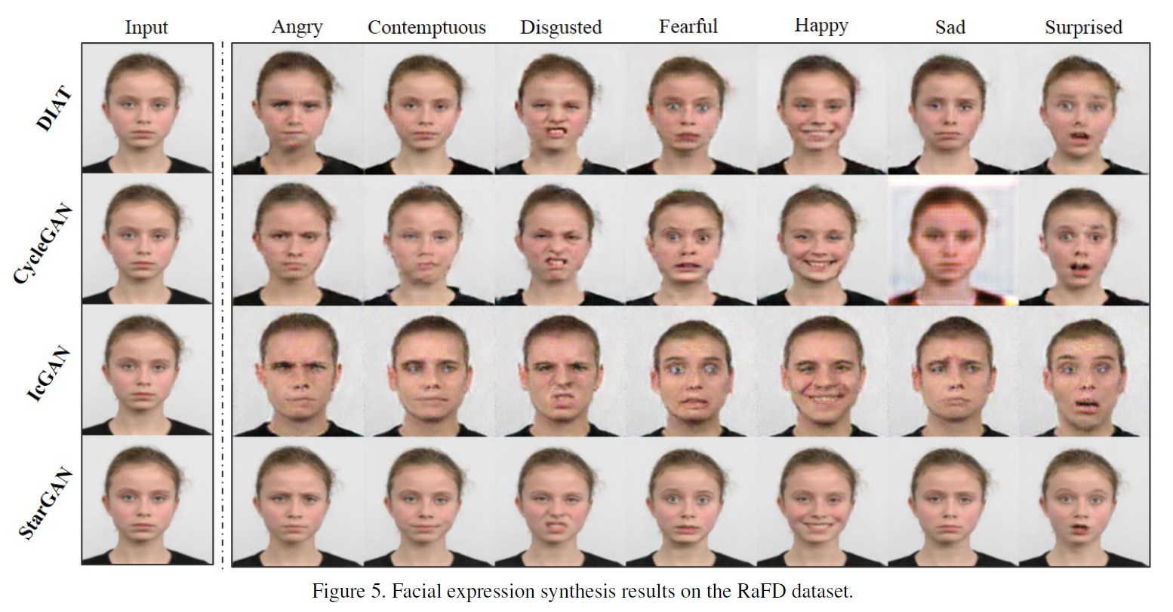
Results : RaFD

Slide 29
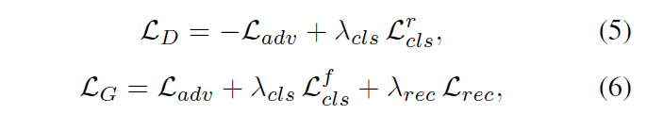
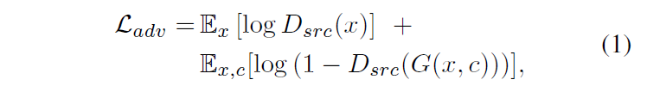
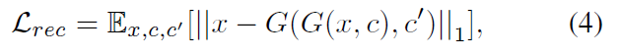
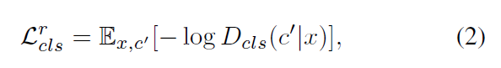
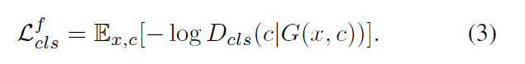
Loss = GAN Loss + Cycle Consistency Loss + Domain Classification Loss
Notes:
pix2pixGAN CycleGAN
adversarial loss cGAN GAN
pixel level loss L1 Cycle Consistency

Slide 30
cGAN | https://t-lab.tistory.com/29 https://dororongju.tistory.com/150
pix2pixGAN | http://blog.naver.com/PostView.nhn?blogId=laonple&logNo=221358887811&parentCategoryNo=&categoryNo=22&viewDate=&isShowPopularPosts=false&from=postView https://m.blog.naver.com/PostView.nhn?blogId=laonple&logNo=221366130381&proxyReferer=https%3A%2F%2Fwww.google.com%2F
CycleGAN | https://mikigom.github.io/jekyll/update/2017/07/11/cyclegan.html https://youtu.be/Fkqf3dS9Cqw https://www.slideshare.net/NaverEngineering/finding-connections-among-images-using-cyclegan http://www.kwangsiklee.com/2018/03/cyclegan%EC%9D%B4-%EB%AC%B4%EC%97%87%EC%9D%B8%EC%A7%80-%EC%95%8C%EC%95%84%EB%B3%B4%EC%9E%90/
GAN codes | http://research.sualab.com/introduction/practice/2019/05/08/generative-adversarial-network.html https://developers.google.com/machine-learning/gan/loss + https://github.com/tensorflow/gan/blob/master/tensorflow_gan/python/train.py https://github.com/xhujoy/CycleGAN-tensorflow https://github.com/hyeongyuy/CT-CYCLE_IDNETITY_GAN_tensorflow https://github.com/junyanz/pytorch-CycleGAN-and-pix2pix (original code)

